Slide 1
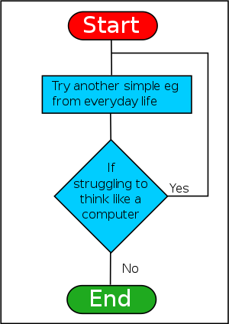
Algoritmet dhe njohja e tyre

Slide 2
Algoritmi!
Çka është një algoritëm ?
Algoritmi në matematikë dhe informatikë, është një veprim i përcaktuar saktë për zgjidhjen e një problemi ose të një lloji të caktuar problemesh.
Algoritmi, është ecuria që krijon përgjigjen për një pyetje , çështje ose zgjidhjen e një problemi me një numër të kufizuar hapash.
Algoritmi mund të definohet si nje grup i hapave i cili na ndihmon ne zgjidhjen e problemeve të ndryshme.

Slide 3
Algoritmi!
Në jetën e përditshme mund të hasim në shumë algoritme si përshembull algoritmi për gjetjen e një rruge, algoritmi për ndonjë recetë gatimi etj.
Mirëpo ne shkencën kompjuterike algoritmi ështe një koncept me i ndërlikuar. Studimi i algoritmeve ishte temë e matematicientëve, shumë kohë para se te zhvillohej kompjuterika.

Slide 4
Algoritmi!
Me fjalë më të thjeshta…
“Algoritmi" është edhe një recetë kuzhine. Përshembull:
Problem "Si të fërgojmë dy vezë për mëngjes?"

Slide 5
Algoritmi
Fillimi
1)Ndezim pllakën ngrohëse
2)Marrim tavën e vëjme në pllakë
3)Hedhim vaj për zirje
4)Thejmë 'N' vezë
5)Pas një kohe i rrotullojmë
6)Pas një kohe tjetër i heqim vezët e fërguara i vëjmë në pjatë
Fundi i programit

Slide 6
Algoritmi!
Në bazë të përkufizimeve të mësiperme, përftojmë katër vetitë themelore të algoritmit:
Vijimi i udhëzimeve duhet të jetë i kufizuar
Ai duhet të sjellë një përfundim
Udhëzimet duhen të jenë të zbatueshme
Udhëzimet nuk duhet të jenë të paqarta.

Slide 7
Zbulimi i algoritmit
Fjala Algoritëm vjen nga matematikanti Pers Al-Khwarizmi, Abu Abdullah Muhamed Ibn Musa Al-Khuarizmi, ishte themeluesi i shumë degëve dhe koncepteve bazë të matematikës. Ai është një astronom dhe gjeograf i famshëm.

Slide 8
Algoritmi
Algoritmet janë një nga komponentët kryesore të shkencave kompjuterike, në vecanti programimit.
Përpara se algoritmet të përdoreshin në fushën e shkencave kompjuterike, janë përdorur dhe vazhdojnë të përdoren në matematikë.

Slide 9
Algoritmi
Me algoritëm përcaktojmë metodën e zhvillimit të një problemi. Që do të thotë, shpjegimi hap pas hapi i procesit që duhet bërë për te zgjidhur një problem. Algoritmi nuk zgjidh një problem të vetëm por një seri problemesh.

Slide 10
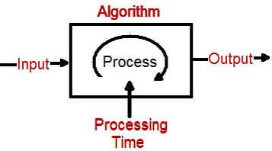

Slide 11
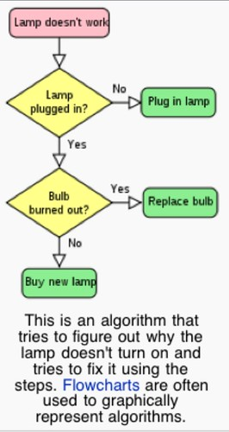

Slide 12
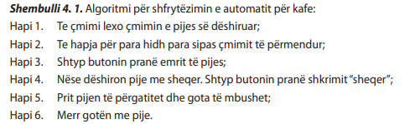
Algoritmi

